Slide 1
Programmatūras dzīves cikls Anita Līva Marina Juzova
www.skola2030.lv
facebook.com/Skola2030

Slide 2
Salīdzina un izvēlas piemērotāko programmatūras izstrādes modeli konkrētā uzdevuma atrisināšanai, pamato izvēli. (T.A. 2.4.2.)
Marina Juzova
Anita Līva

Slide 3
Programmnodrošinājuma dzīves cikla sturktūra:
Prasību analīze
Projektēšana
Programmēšana
Skanēšana un testēšana
Dokumentēšana
Ekspluatācija ar atbalstu

Slide 4
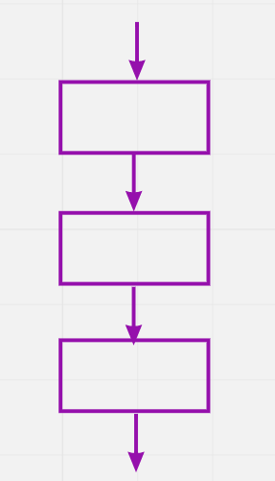
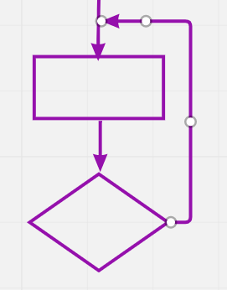
Programmatūras izstrādes modeļi
Lineārie
Iteratīvie

Slide 5

Ūdenskrituma modelis
Lineārs
modelis
Prasību analīze
Projektēšana
Programmēšana
Testēšana
Dokumentēšana
Ieviešana

Slide 6

Ūdenskrituma modelis
Digitāliem etapi:
izpildīti vai
neizpildīti
Lineārs
modelis
Nākamais etaps sākas, kad iepriekšējais pabeigts
Komandas atbild tikai par savu darbu un nekomunicē
Rezultāts redzams tikai visu etapu beigās
Izmanto ilgadīgos projektos, daudzu organizāciju kopprojektā.
Lietotājs nepiedalās produkta tapšanas stadijā

Slide 7
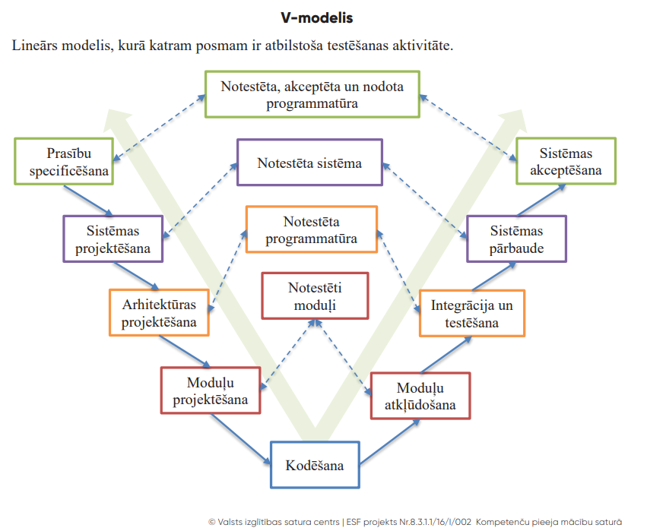

Slide 8
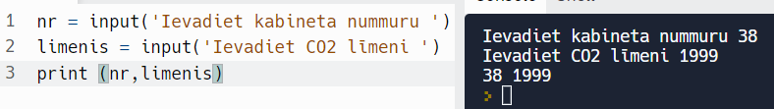
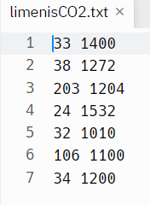
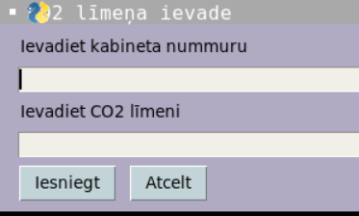
Iteratīvie: spirālveida un inkrementālie modeļi
Iteratīvais modelis projektu sadala tādos etapos, kuros topošo produktu var lietot, katra etapa beigās
Uzrakstīt kodu
Izveidot saskarni ērtākai šī koda lietošanai
Optimizēt datu ievadīšanu

Slide 9
Spirālveida modelis
Testēšana
Iteratīvais modelis
Programmēšana
Testēšana
Programmēšana
Prasību analīze
Projektēšana
Prasību analīze
Projektēšana
Dokumentēšana
Ieviešana
Dokumentēšana
Ieviešana

Slide 10
Inkrementa modelis
Iteratīvais modelis
Prasību analīze
Projektēšana
Projektēšana
Projektēšana
Programmēšana
Programmēšana
Programmēšana
Testēšana
Testēšana
Testēšana
Dokumentēšana
Dokumentēšana
Dokumentēšana
Ieviesta versija 1
Ieviesta versija 2
Ieviesta versija …
Inkrements - palielināts par vienu versiju

Slide 11
Lean
Resursu un laika taupīšana – izveido galveno lapu ar abonēšanas veidlapu un reklāmu
Izveido gatavu, lietojamu produktu ar minimālajām funkcijām - MVP (minimum viable product), saglabājot pamatfunkcijas
Lēmums par produkta izstrādi.

Slide 12


Agile manifests - vērtību paziņojums svarīgāki par arī būtiski
Indivīdi un mijiedarbība
Process un instrumenti
par
Darba programmatūra
Visaptveroša dokumentācija
par
Klientu sadarbība
par
Līguma sarunas
Atbildot uz izmaiņām
par
Ievērojot plānu
Avots: www.agilemanifesto.org

Slide 13
Scrum ietvars
Lomas
Produkta īpašnieks
Scrum meistars
Komanda
Ceremonijas
Sprinta plānošana
Sprinta pārskats
Sprinta retrospekcija
Ikdienas sanāksme
Artefakti
Produktu uzkrājums
Sprinta atpalicība
Izdegšanas diagrammas

Slide 14
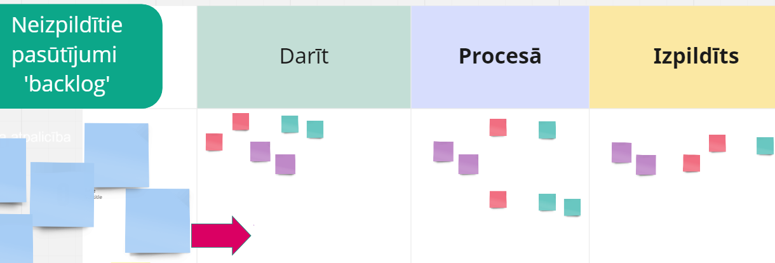
Ceremonija - SPRINTS
Iekļauj darbus sprinta darbu krātuvē

Slide 15
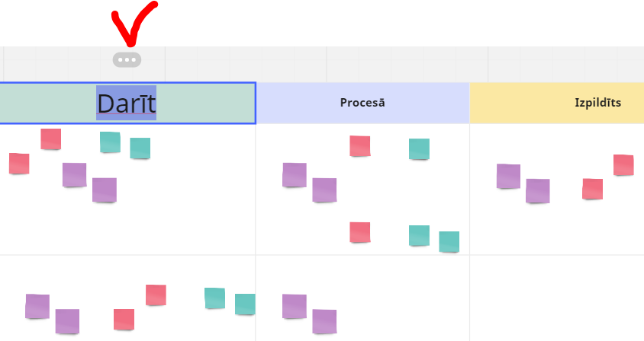

2. Sprinta plānošanas ceremonija < 8 h
Produkta īpašnieks prezentē darbus, norādot prioritāti
Sprinta mērķi definē visa komanda (produkta īpašnieks, izstrādātāji, līderis)
Iekļauj darbus sprinta darbu krātuvē

Slide 16
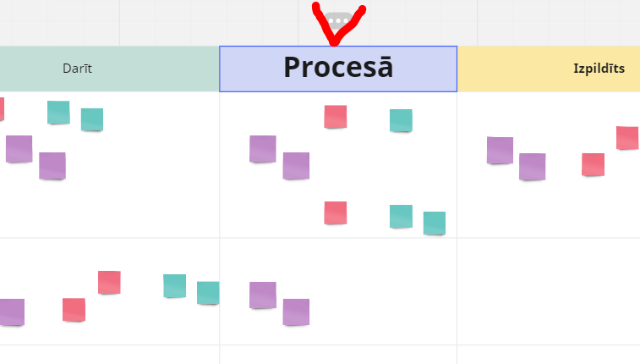
3. Ikdienas sapulce (Daily Scrum) ceremonijas ap 15 minūtēm
Komandas Scrum līderis un produkta īpašnieks var nepiedalīties ikdienas komandas sapulcē, kurā produkta izstrādātāji apspriež
ko darīju vakar,
ko darīšu šodien,
kādas problēmas

Slide 17
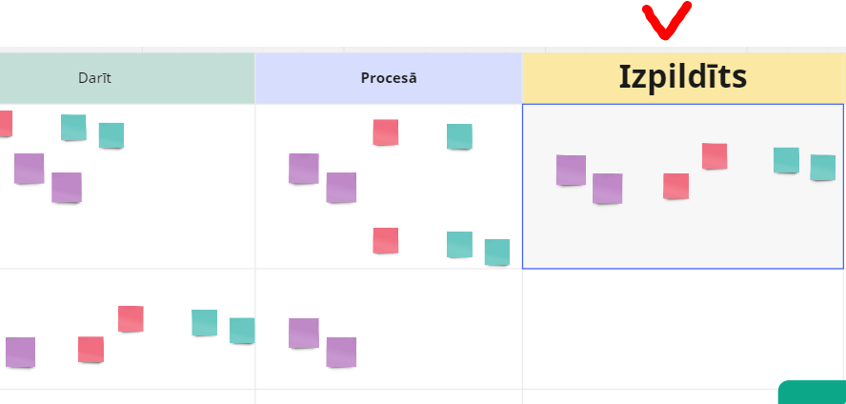
4. Sprinta apskata ceremonija < 4h/mēnesī Atskaitās par izpildīto

Slide 18
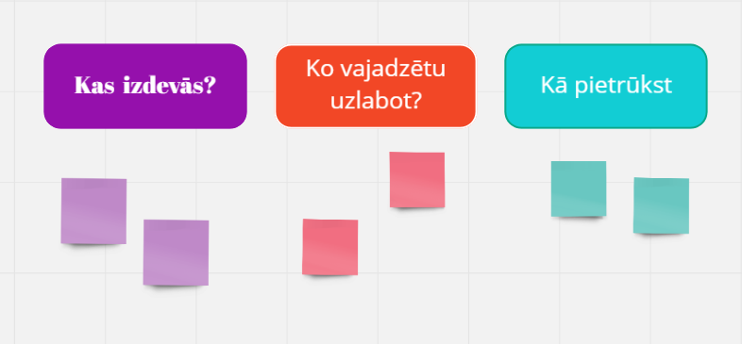
5. Retrospekcijas ceremonija < 3h/mēnesī

Slide 19
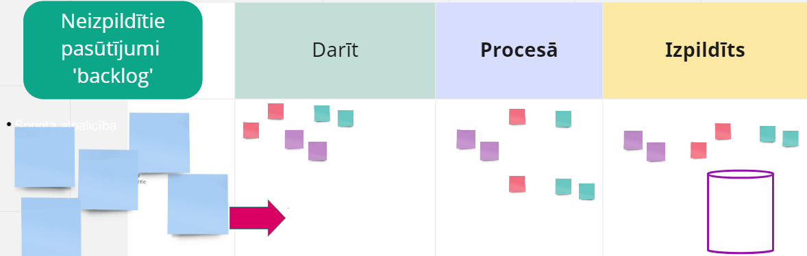
Artefakti
Produkta darba krātuve
Sprinta darba krātuve
Potenciāli piegādājamais inkrements

Slide 20
SCRUM ietvars vidusskolā

Slide 21
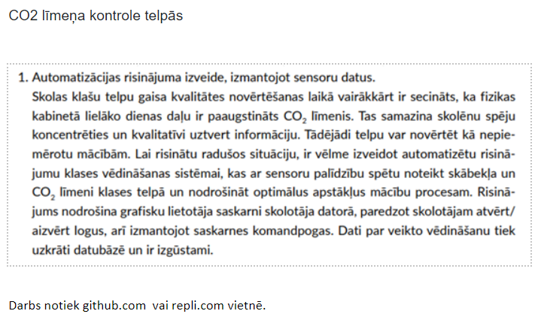
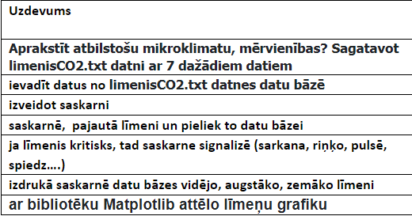
8.uzdevums no mācību programmas Programmēšana II
Punkti par uzdevumu (angl. Story points)

Slide 22
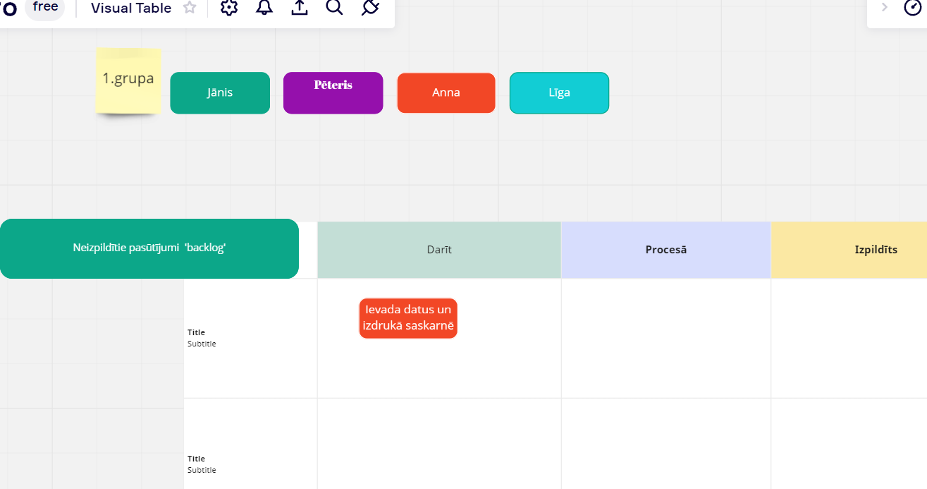
Sprints
Sprinta retrospekcija
Punkti par uzdevumu
Punkti par uzdevumu
Ikdienas sapulce
Sprinta apskats
Sprinta plānošana

Slide 23
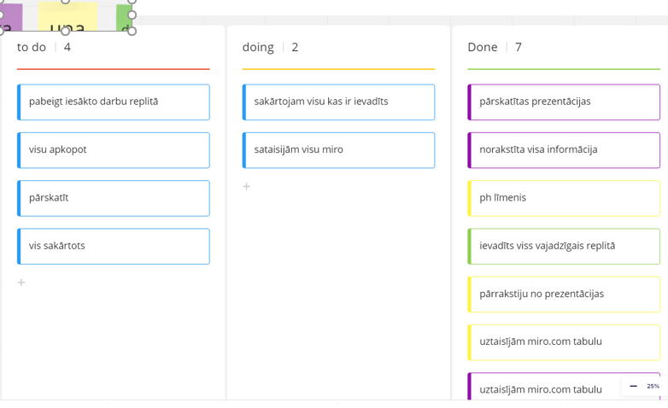
1.grupa

Slide 24
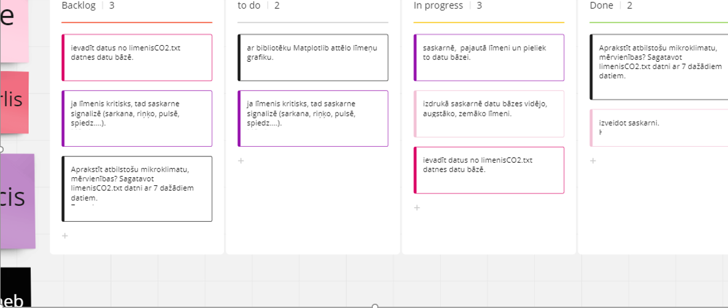
2.grupa

Slide 25
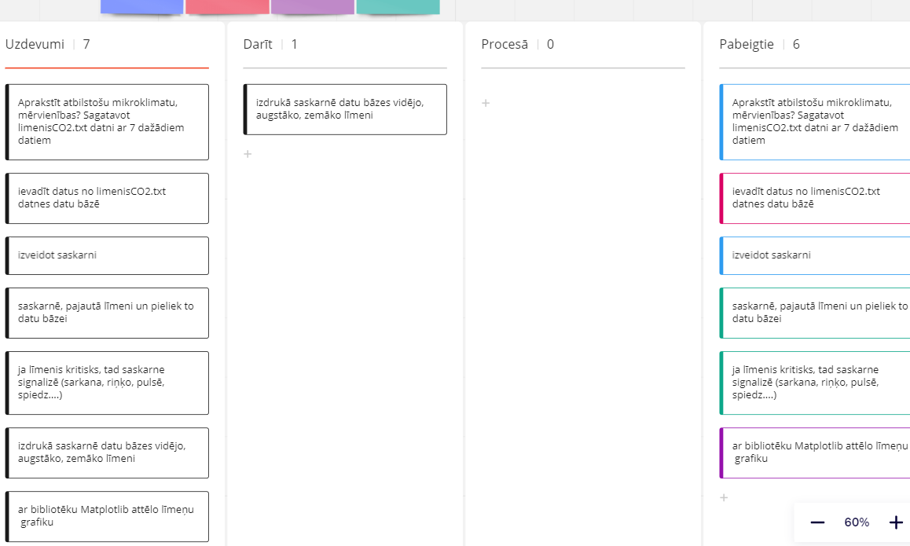

Slide 26
Programmatūras izstrādes modeļi manā programmētājas praksē

Slide 27
Ūdenskrituma modelis
Lineārs
modelis
Prasību analīze
Projektēšana
Programmēšana
Testēšana
Dokumentēšana
Ieviešana

Slide 28
Lean
Resursu un laika taupīšana – izveido galveno lapu ar abonēšanas veidlapu un reklāmu
Izveido gatavu, lietojamu produktu ar minimālajām funkcijām - MVP (minimum viable product), saglabājot pamatfunkcijas
Lēmums par produkta izstrādi.

Slide 29
Agile manifests - vērtību paziņojums
Indivīdi un mijiedarbība
Process un instrumenti
par
Darba programmatūra
Visaptveroša dokumentācija
par
Klientu sadarbība
par
Līguma sarunas
Atbildot uz izmaiņām
par
Ievērojot plānu
Avots: www.agilemanifesto.org

Slide 30
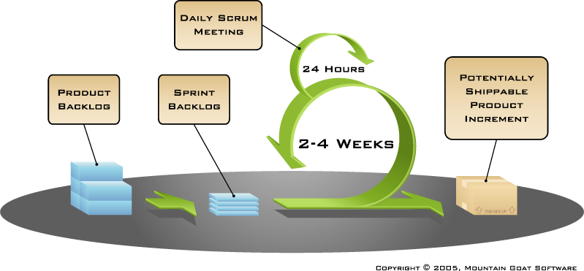
Agile filozofija SCRUM ietvara izpildījumā
Ikdienas sapulce
Sprints
Sprinta plānošana
Sprinta apskats
Sprinta retrospekcija
Attēls pieejams vietnē www.mountaingoatsoftware.com/scrum

Slide 31
Veiksmi

